Slide 1
Tugas Skema Ekuivalen AC dan Rumus Av

Slide 2
Tugas
Gambarkan skema ekuivalen AC dari masing-masing konfigurasi berikut ini (lihat slide-slide berikutnya).
Tuliskan rumus Av, Zi dan Zo disebelahnya sesuai dengan yang tertera pada tabel.
Kerjakan di PPT, gunakan menu insert ➔ Equation.
Soal no. ganjil dikerjakan mahasiswa NIM ganjil sedangkan no. genap untuk NIM genap.
Simpan pada file dengan nama:
NIM_NamaDepan_skema_ekuivalen_AC.pptx
Kirim ke alamat gform yg diberikan.
Deadline sehari sebelum pertemuan berikutnya pkl 23.59. Misal pertemuan berikutnya hari Rabu maka deadline hari Selasa pkl 23.59

Slide 3
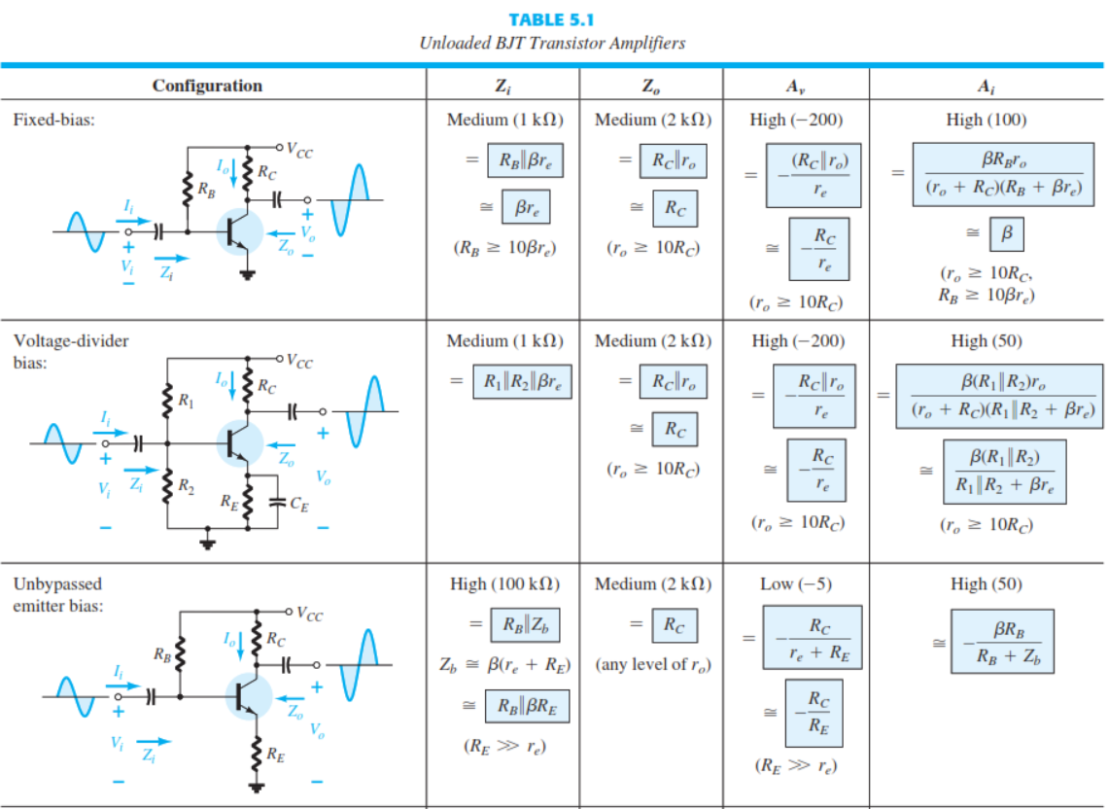
1
2
3

Slide 4
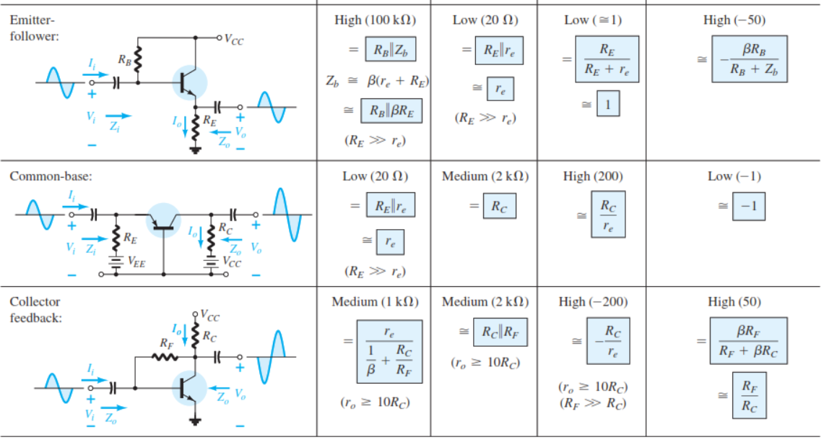
4
5
6

Slide 5
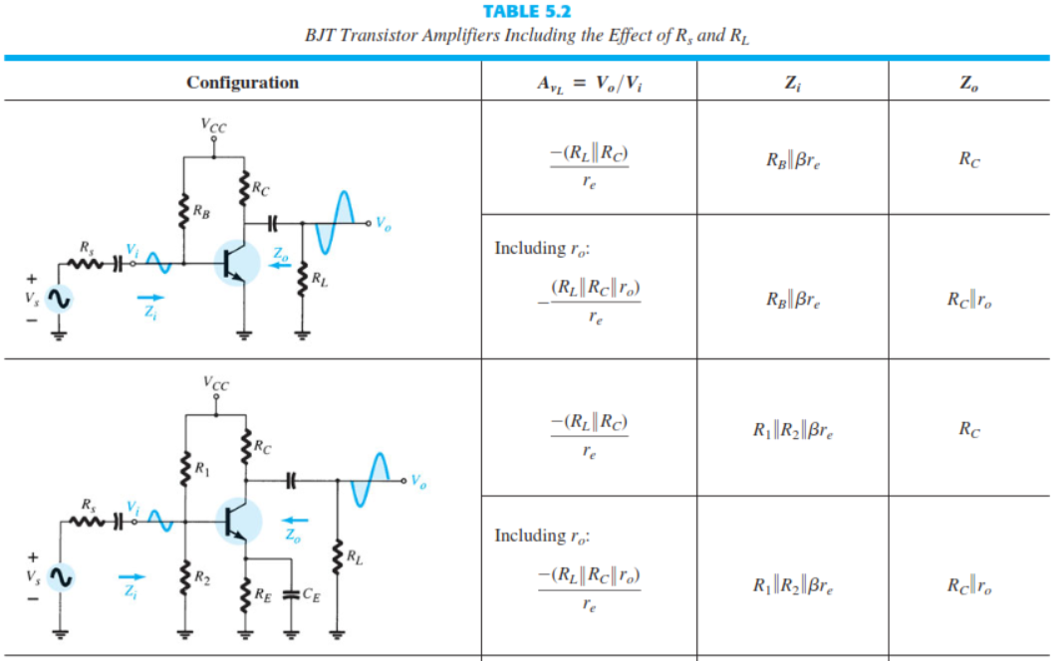
7
8

Slide 6
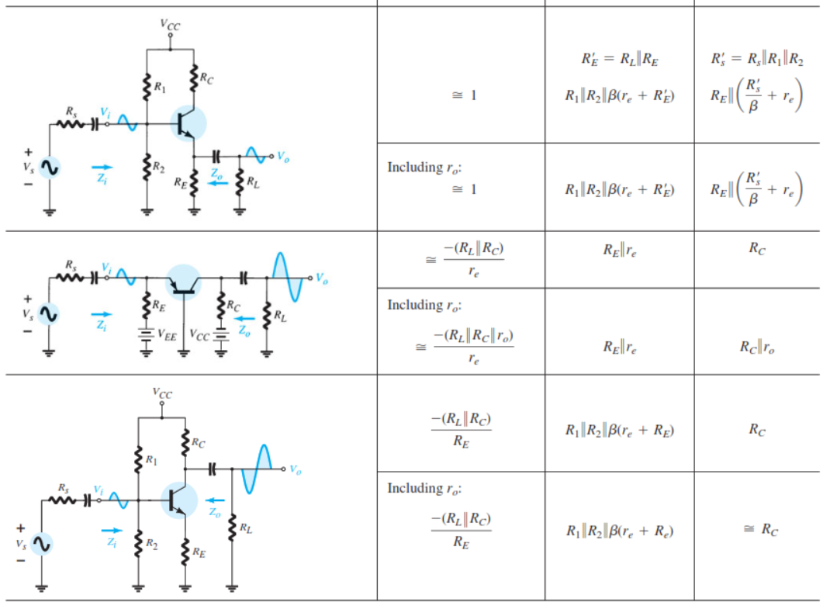
9
10
11

Slide 7
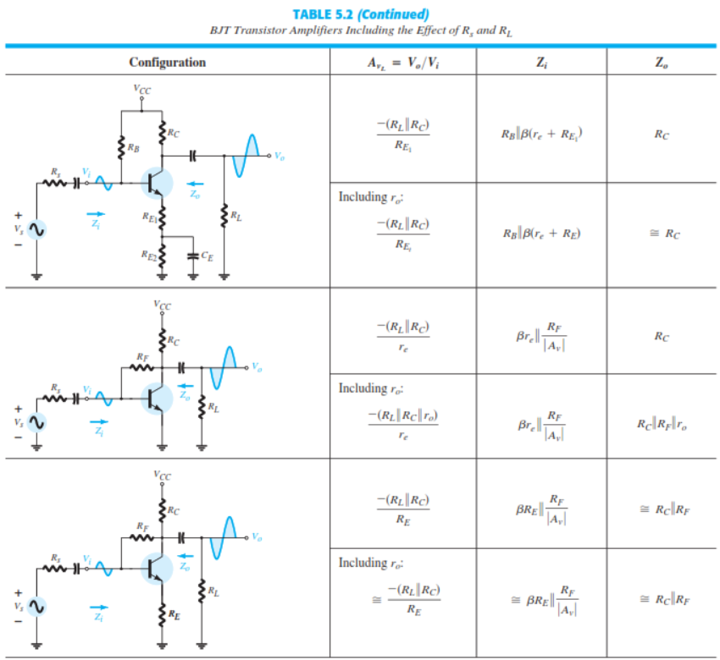
12
13
14

